Slide 1
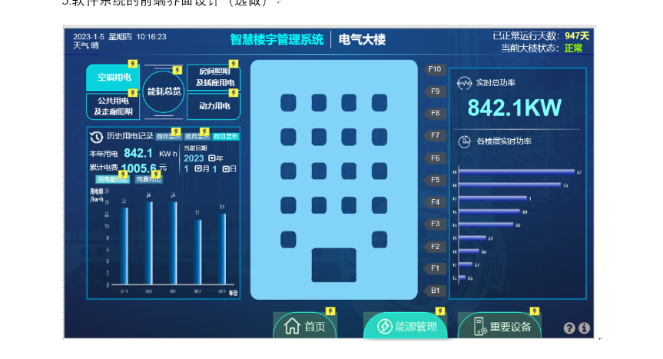

Slide 2



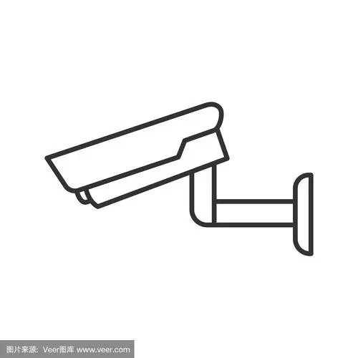
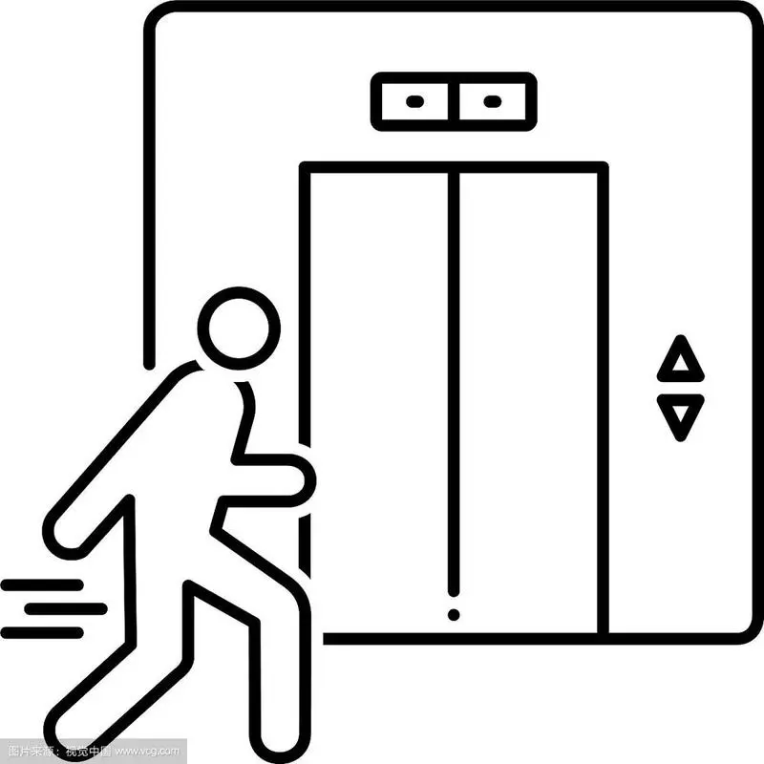
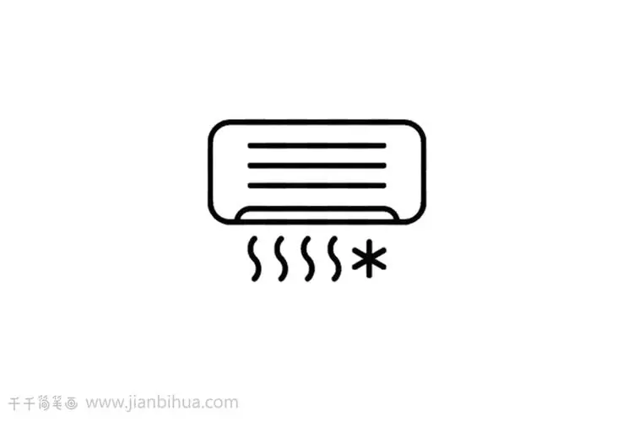

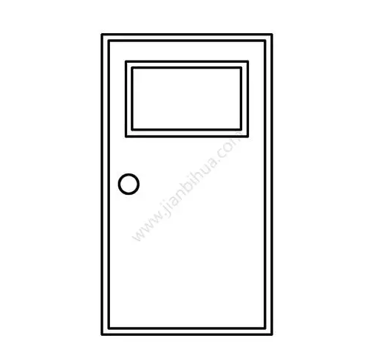






智慧楼宇管理系统
电气大楼
信息栏
备忘录
应 用 中 心
距预约的截止时间已过8min，检测到房间灯光仍然开启，2min后将自动关闭灯光。 | A320 刚刚
距预约的截止时间已过10min，已自动关闭灯光。 | A420 9：40
距预约的截止时间已过8min，检测到房间灯光仍然开启，2min后将自动关闭灯光。 | A420 9：32
空调用电
能 总 耗 览
照明用电
照明管理
动力用电
其他用电
摄像头
电梯管理
实时总功率
701.6KW
空调管理
用电量统计
电费管理
各组分实时功率占比
W
功率统计
门禁记录
插座供电
设备通信
实验室
更多
首 页
晴朗 28℃
管理员空间
2023/10/16 星期一 10:00

Slide 3
智慧楼宇管理系统
电气大楼
应 用 中 心
距预约的截止时间已过8min，检测到房间灯光仍然开启，2min后将自动关闭灯光。 | A320 刚刚
距预约的截止时间已过10min，已自动关闭灯光。 | A420 9：40
距预约的截止时间已过8min，检测到房间灯光仍然开启，2min后将自动关闭灯光。 | A420 9：32
能 总 耗 览
实时总功率
各组分实时功率占比
首 页
晴朗 28℃
管理员空间
2023/10/16 星期一 10:00

Slide 4
智慧楼宇管理系统
电气大楼
信息栏
备忘录
应 用 中 心
A205于2023年12月1日进行电力检修。 | 未完成
A308、A309于2023年11月1日进行电力检修 | 已完成
空调用电
能 总 耗 览
照明用电
照明管理
动力用电
其他用电
摄像头
电梯管理
实时总功率
701.6KW
空调管理
用电量统计
电费管理
各组分实时功率占比
W
功率统计
门禁记录
插座供电
设备通信
实验室
更多
首 页
晴朗 28℃
管理员空间
2023/10/16 星期一 10:00

Slide 5
智慧楼宇管理系统
电气大楼
信息栏
信息栏
应 用 中 心
距预约的截止时间已过8min，检测到房间灯光仍然开启，2min后将自动关闭灯光。 | A320 刚刚
距预约的截止时间已过10min，已自动关闭灯光。 | A420 9：40
距预约的截止时间已过8min，检测到房间灯光仍然开启，2min后将自动关闭灯光。 | A420 9：32
空调用电
能 总 耗 览
照明用电
照明管理
动力用电
其他用电
摄像头
电梯管理
实时总功率
701.6KW
空调管理
用电量统计
电费管理
各组分实时功率占比
W
功率统计
门禁记录
插座供电
设备通信
实验室
更多
首 页
晴朗 28℃
管理员空间
2023/10/16 星期一 10:00

Slide 6
W

